Slide 1

Prezentacja
Łacińskie sentencje

Slide 2

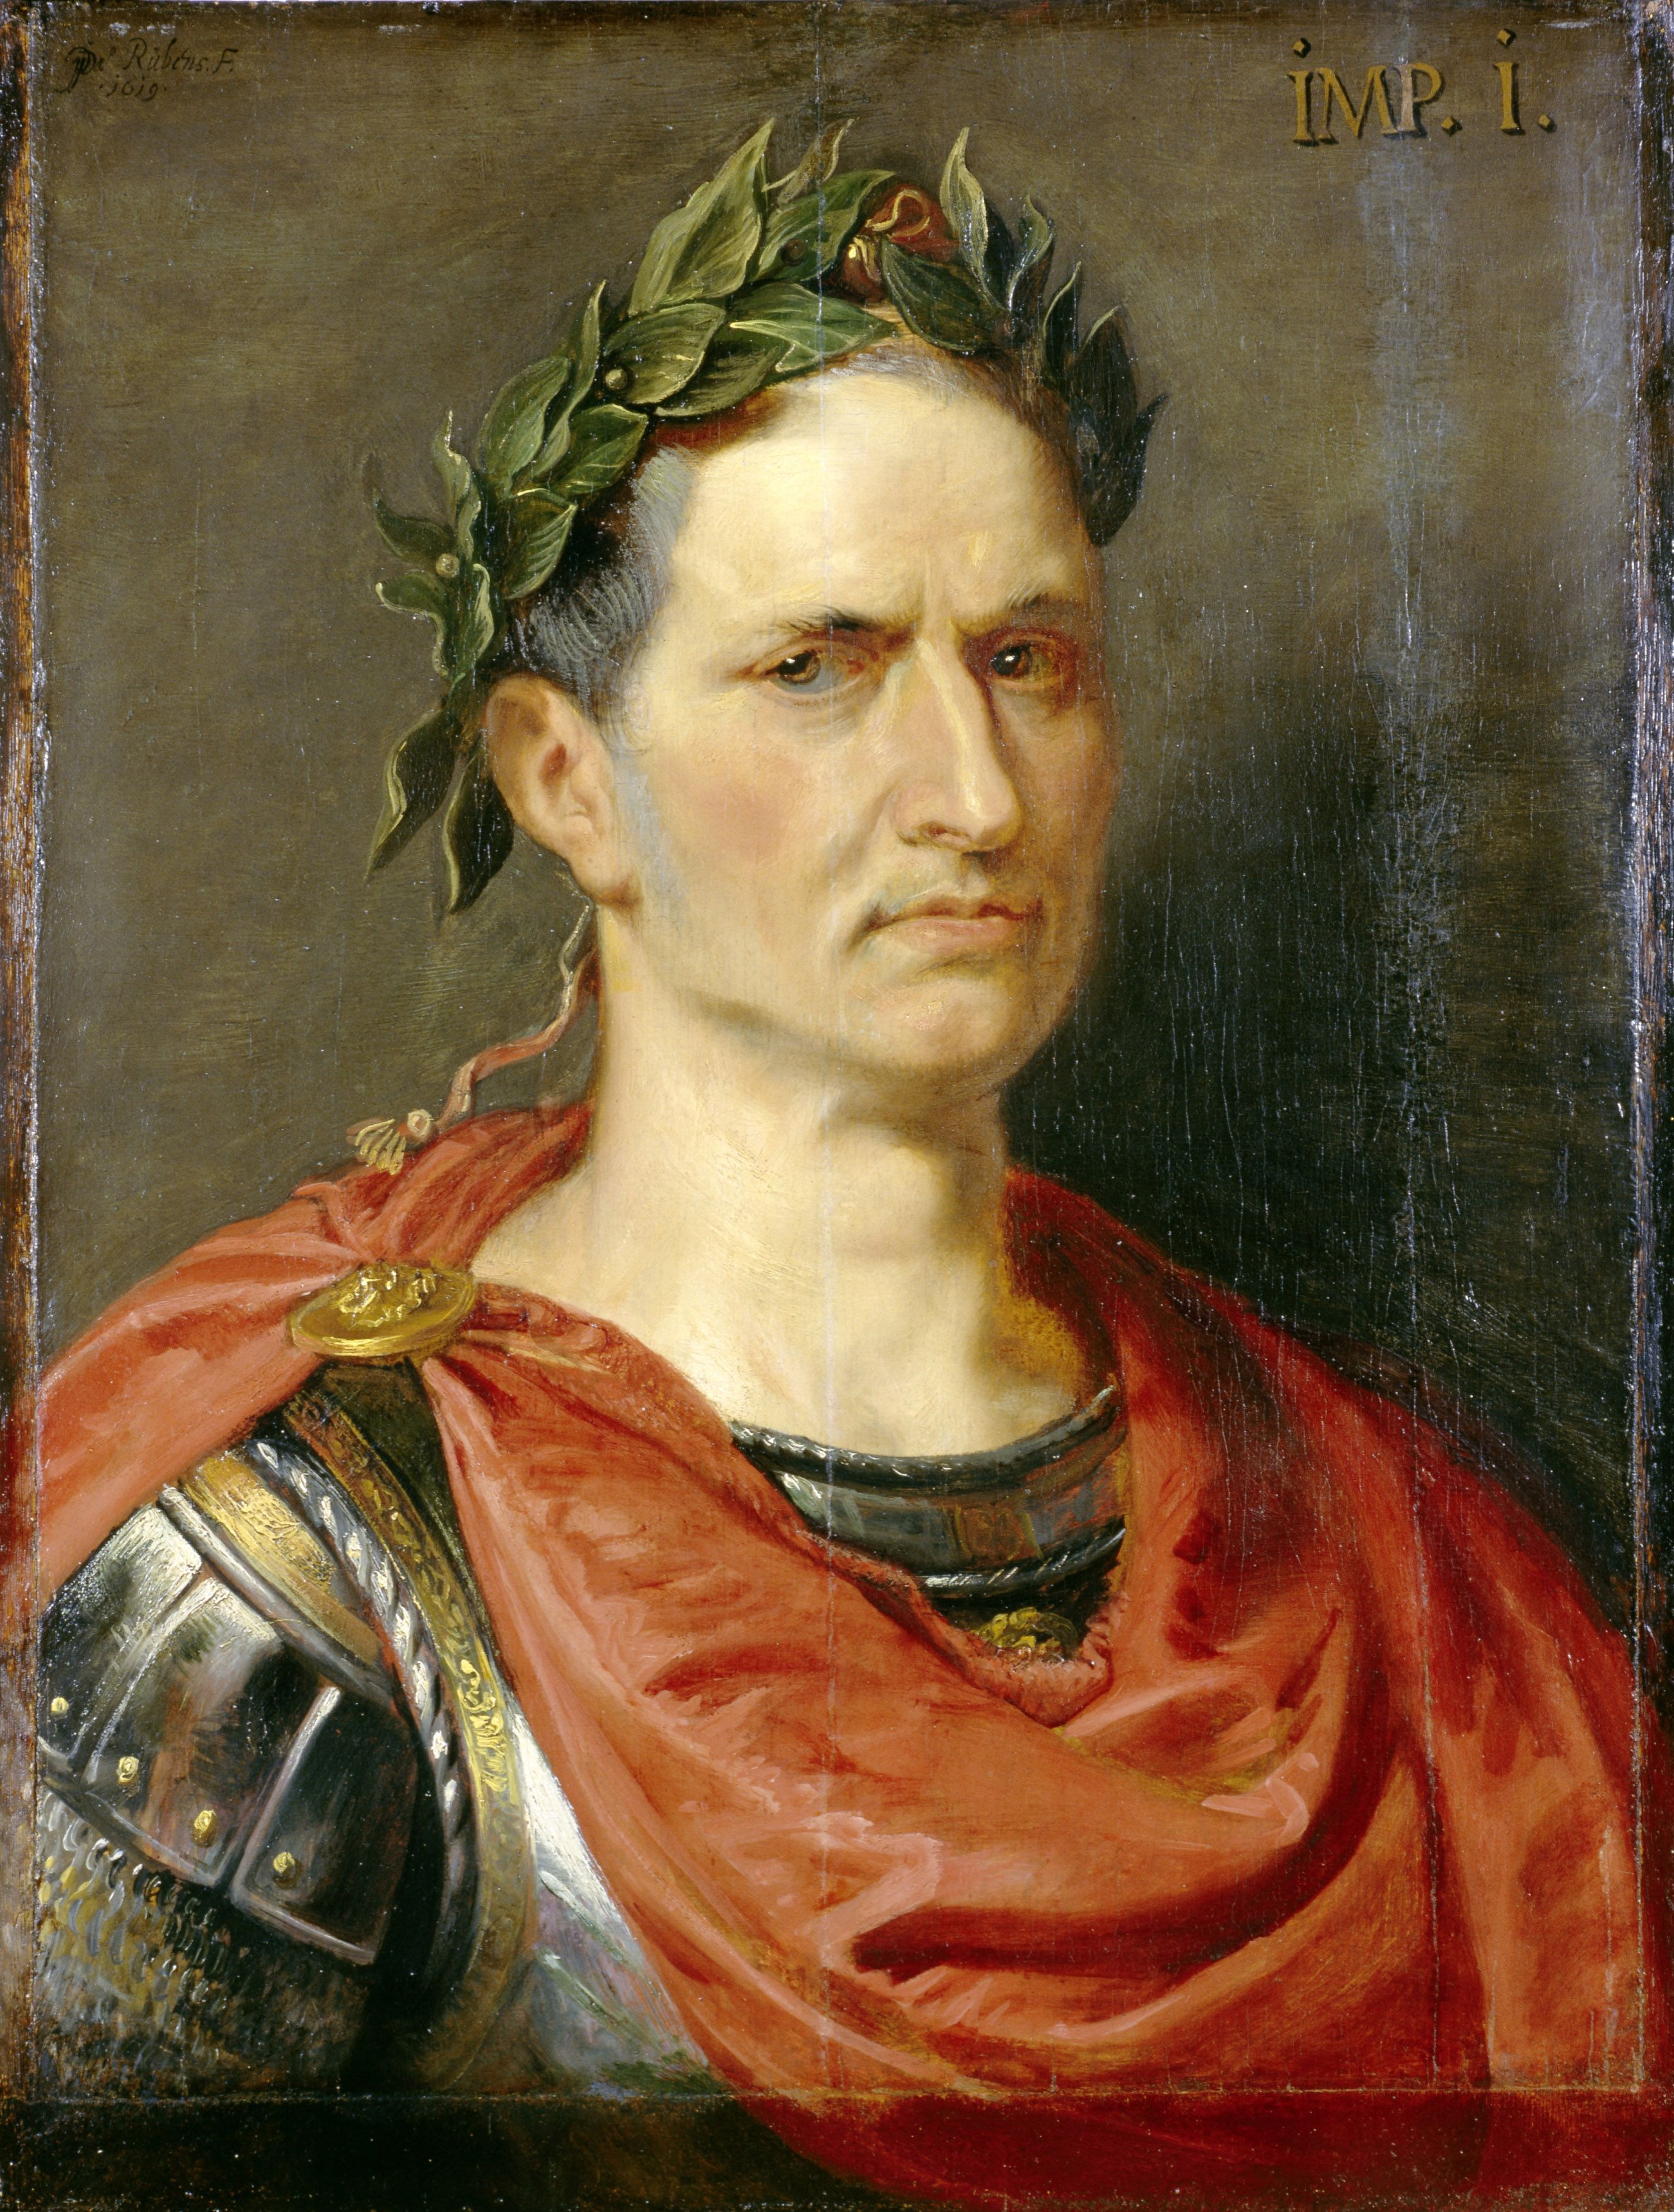
Veni, vidi, vici - Przybyłem, zobaczyłem, zwyciężyłem

Slide 3
Juliusz Cezar urodził się 12 lipca 100 roku p.n.e. lub 13 lipca 102 roku p.n.e. w Rzymie

Slide 4
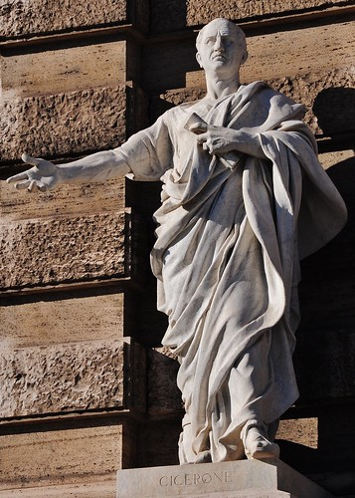
Historia vitae magistra est - Historia nauczycielką życia

Slide 5
Marek Tuliusz Cyceron urodził się w 106 roku p.n.e. w przeciętnej rodzinie rzymskiej. Zmarł zaś 7 grud­nia 43 r. p.n.e. Pisarz, mówca, polityk, dowódca wojskowy, filozof, prawnik i kapłan rzymski.

Slide 6
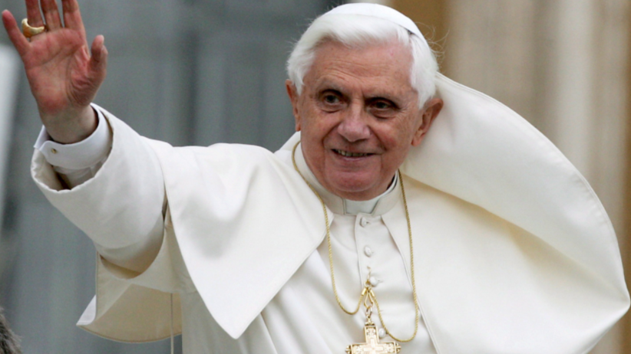
Ora et labora – módl się i pracuj

Slide 7
Benedykt z Nursji (łac. Benedictus Nursinus; ur. ok. 480 w Nursji, zm. 21 marca 543 albo 547 w Monte Cassino) – święty Kościołów katolickiego, starokatolickiego, anglikańskiego, luterańskiego oraz ormiańskiego i prawosławnego. Eremita, mnich i opat, według tradycji autor reguły benedyktyńskiej.

Slide 8
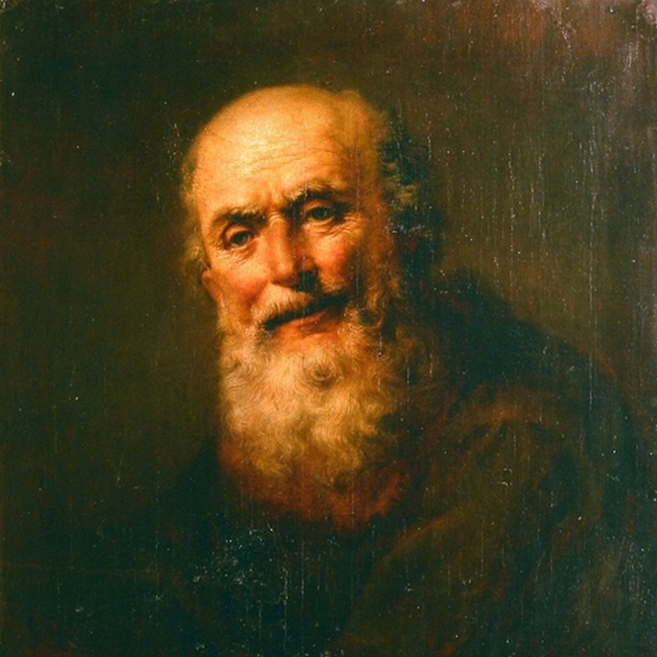
Scio me nihil scire – Wiem, że nic nie wiem

Slide 9
Sokrates - ur. 469 p.n.e. w Atenach, zm. 399 p.n.e. – grecki filozof starożytny. Jest on, obok Platona i Arystotelesa, uważany za największego filozofa starożytności. Dlatego wcześniejsza filozofia nazywana jest przedsokratejską.

Slide 10
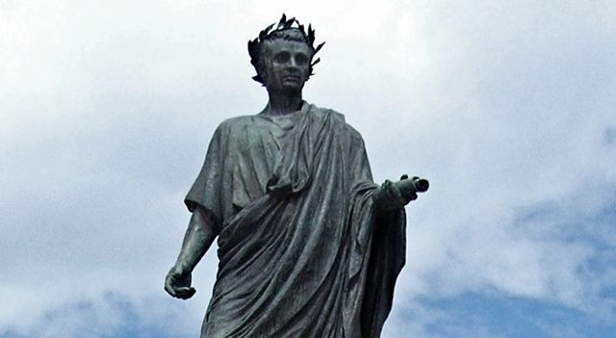
Carpe diem – Chwytaj dzień

Slide 11
Horacy (łac. Horatius), właściwie Kwintus Horacjusz Flakkus (łac. Quintus Horatius Flaccus) ur. 8 grudnia 65 p.n.e. w Wenuzji, zm. 27 listopada 8 p.n.e.) – poeta rzymski, często określany mianem największego łacińskiego liryka i mistrza satyry.

Slide 12
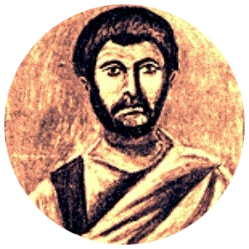
Homo sum, humani nihil a me alienum puto –
Człowiekiem jestem i nic, co ludzkie, nie jest mi obce.

Slide 13
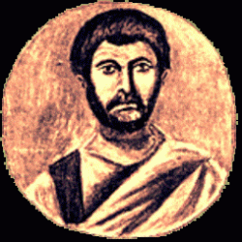
Publius Terentius Afer (ur. ok. 195 p.n.e., zm. nie wcześniej niż 159 p.n.e.) – komediopisarz rzymski, jeden z dwóch (obok Plauta), którego komedie zachowały się do naszych czasów.

Slide 14
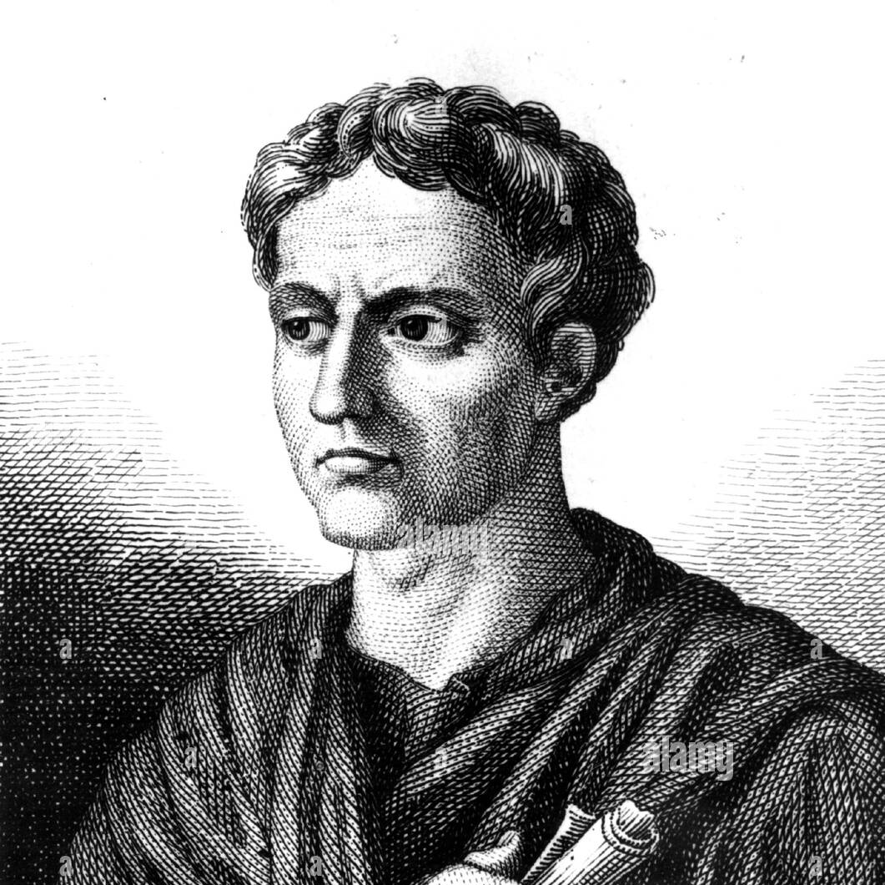
Antiquus amor cancer est. -Stara miłość jest jak rak.

Slide 15
Jednym z głównych bohaterów „Quo vadis” Henryka Sienkiewicza jest Petroniusz – krewny Marka Winicjusza. Wielki patrycjusz, autor „Uczty Trymalchiona”, arbiter elegantiarum, doradca Nerona, erudyta, był uwielbiany przez Rzymian.

Slide 16
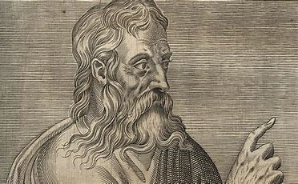
Alteri vivas oportet, si tibi vis vivere -
Trzeba żyć dla innych, jeśli chcesz żyć dla siebie.

Slide 17
Lucjusz Anneusz Seneka (Młodszy) (4 r. p. n. e. – 65 r. n. e.) zwany Filozofem, był retorem, pisarzem, poetą, filozofem rzymskim, stoikiem i piewcą heroicznej etyki), synem Seneki Starszego. Był wychowawcą cesarza Nerona i na początku jego rządów miał znaczne wpływy na jego politykę. W 63 roku wycofał się z polityki, a dwa lata później został zmuszony przez Nerona do samobójstwa.

Slide 18
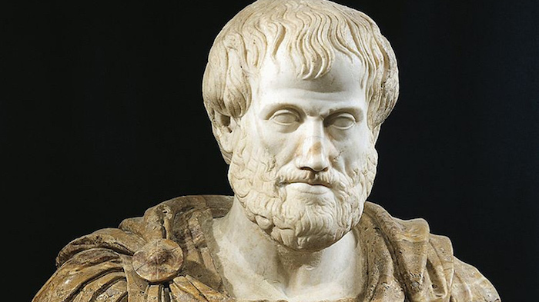
Amicus Plato, amicus Socrates, sed magis amica veritas -Przyjacielem Platon, przyjacielem Sokrates, lecz większą przyjaciółką mi prawda.

Slide 19
Arystoteles był twórcą odmiennego od platonizmu i równie spójnego systemu filozoficznego, który bardzo silnie wpłynął na filozofię oraz naukę europejską. Zapoczątkował nurt filozoficzny nazywany arystotelizmem, który miał wiele postaci w różnych epokach. Chrześcijańska odmiana arystotelizmu, zwana tomizmem, powstała w XIII wieku i jest do dziś uważana za oficjalną filozofię Kościoła katolickiego.

Slide 20

Avaritia et arogantia precipua validiorum vitia –
Chciwość i bezczelność to główne wady możnych.

Slide 21
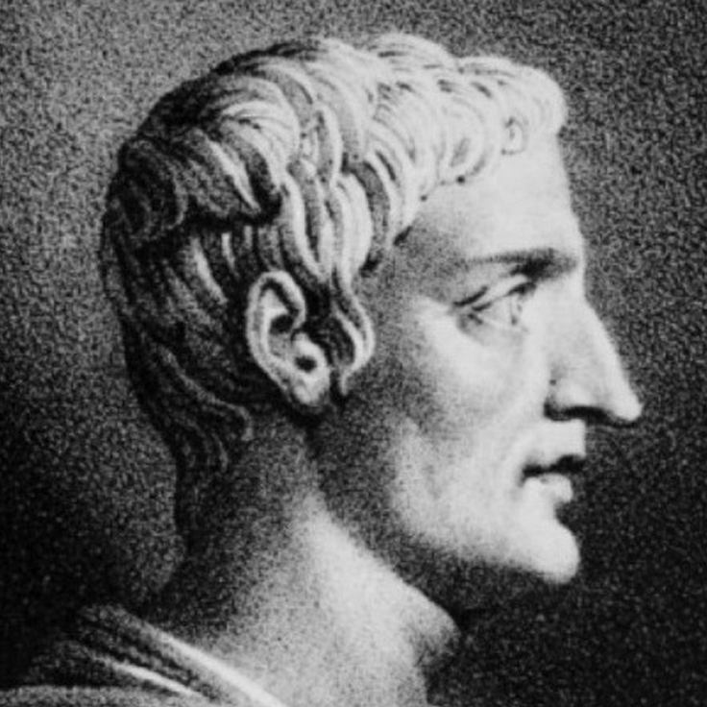
Tacyt nazywany jest królem rzymskich historyków. Uczył się retoryki u Kwintyliana. W 75 roku n.e. rozpoczął swoją działalność publiczną jako obrońca sądowy. Potem został kwestorem, co jednocześnie pozwoliło mu zasiąść w ławach Senatu.

